Slide 1
Bài 31. Động học của chuyển động tròn đều

Slide 2
Mô tả chuyển động tròn
01

Slide 3

Để xác định vị trí của vật chuyển động tròn, ta dựa vào quãng đường đi s (độ dài cung tròn) hoặc độ dịch chuyển góc θ (góc ở tâm chắn cung s)
A
- Mối quan hệ giữa s, θ và r:
- Trong Vật lí, ta thường dùng đơn vị góc là rađian (rad), ta có:
360⁰ = 2π (rad)
180⁰ = π (rad)
- Để đổi từ độ sang rad ta nhân cho
r
s
θ
O
B

Slide 4

1. Chứng minh rằng một rađian là góc ở tâm chắn cung có độ dài bằng bán kính
đường tròn
Bài làm
- Ta có:
- Mà đề cho s = r nên:
2. Tính quãng đường đi được khi vật chuyển động tròn có độ dịch chuyển góc 1
rad, biết bán kính đường tròn là 2 m
Hướng dẫn
Bài làm
- Quãng đường đi được:
- Quãng đường đi được là:

Slide 5
3. Xét chuyển động của kim giờ đồng hồ. Tìm độ dịch chuyển góc của nó (theo
độ và rađian):
a) Trong mỗi giờ
b) Trong khoảng thời gian từ 12 giờ đến 15 giờ 30 phút
Hướng dẫn
Bài làm
- Một vòng đồng hồ là 360⁰ tương ứng là 12 giờ => mỗi giờ tương ứng 30⁰
a) Độ dịch chuyển góc trong mỗi giờ là:
b) Từ 12 giờ đến 15 giờ 30 phút mất 3,5 giờ nên độ dịch chuyển góc trong 3,5 giờ là:

Slide 6
Chuyển động tròn đều Tốc độ và tốc độ góc
02

Slide 7
Chuyển động tròn đều là chuyển động của một vật theo quỹ đạo tròn với tốc độ không đổi. Tốc độ góc trong chuyển động tròn đều bằng độ dịch chuyển góc chia cho thời gian
Tốc độ
Tốc độ góc
ω: tốc độ góc (rad/s)

Slide 8
Chu kì (kí hiệu T) là thời gian để vật quay hết một vòng tròn. Tần số (kí hiệu f) là số vòng vật đi được trong một giây
Chu kì
Tần số
T: chu kì (s)
f: tần số (Hz)

Slide 9
4. Dựa vào việc quan sát chuyển động của kim giây quay đều trong đồng hồ để:
a) So sánh tốc độ của các điểm khác nhau trên kim
b) So sánh độ dịch chuyển góc trong cùng khoảng thời gian của các điểm khác nhau trên kim
Hướng dẫn
Bài làm
a) Tốc độ của các điểm khác nhau trên kim là khác nhau, càng về phía đầu kim thì tốc độ càng lớn
b) Mọi điểm trên kim đều có độ dịch chuyển góc giống nhau trong cùng khoảng thời gian
A
r
O
B

Slide 10

5. Hãy tính tốc độ góc của kim giờ và kim phút của đồng hồ
Hướng dẫn
Bài làm
- Tốc độ góc:
- Kim giờ có thời gian quay một vòng là 12 giờ nên:
- Kim phút có thời gian quay một vòng là 60 phút nên:

Slide 11
6. Roto trong một tổ máy của nhà máy thủy điện Hòa Bình quay 125 vòng mỗi
phút. Hãy tính tốc độ góc của roto này theo đơn vị rad/s
Hướng dẫn
Bài làm
- Tốc độ góc:
- Tốc độ góc của roto này là:

Slide 12

7. Biết chiều dài kim phút và kim giây của một chiếc đồng hồ lần lượt là 4 cm và
5 cm. Hãy tính:
a) Tỉ số chu kì quay của hai kim
b) Tỉ số tốc độ của đầu kim phút và đầu kim giây
Hướng dẫn
Bài làm
a) Kim phút quay 1
vòng hết 60 phút =
3600 s , kim giây quay
1 vòng hết 60 s
b) Tốc độ: v = ω.r
a) Tỉ số chu kì quay của hai kim là:
b) Tỉ số tốc độ của đầu hai kim là:

Slide 13
8. Xét một điểm nằm trên đường xích đạo trong chuyển động tự quay của Trái
Đất. Biết bán kính Trái Đất tại xích đạo là 6400 km
a) Chu kì chuyển động của điểm đó
b) Tốc độ và tốc độ góc của điểm đó
Hướng dẫn
Bài làm
a) Trái Đất quay một vòng hết 24h
b) Tốc độ:
v = ω.r
- Tốc độ góc:
a) Chu kì chuyển động của điểm đó là:
T = 24 h = 86400 s
b) Tốc độ góc của điểm đó là:
- Tốc độ của điểm đó là:
v = ω.r = 7,27.10⁻⁵.6400000
= 465,28 (m/s)

Slide 14
Vận tốc trong chuyển động tròn đều
03

Slide 15
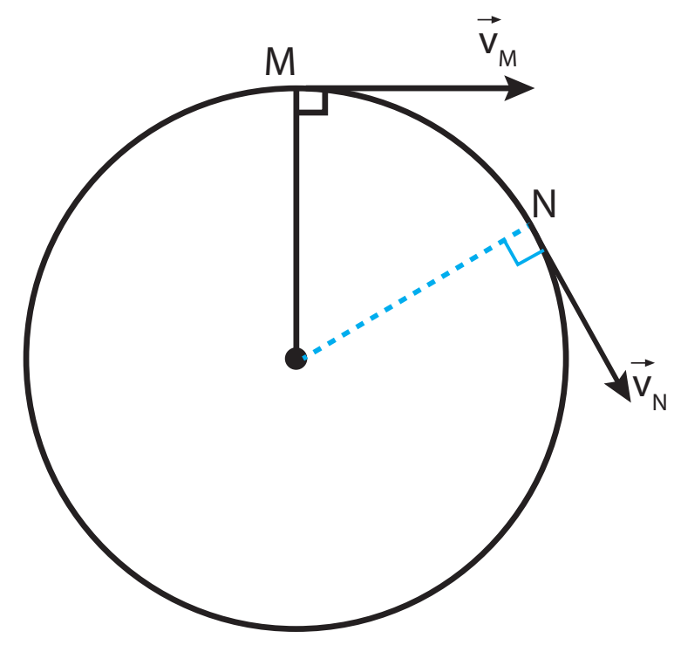
Trong chuyển động tròn đều, độ lớn vận tốc không đổi nhưng hướng luôn thay đổi (vì vectơ vận tốc có phương trùng với tiếp tuyến của đường tròn)
Vectơ vận tốc trong chuyển động tròn

Slide 16
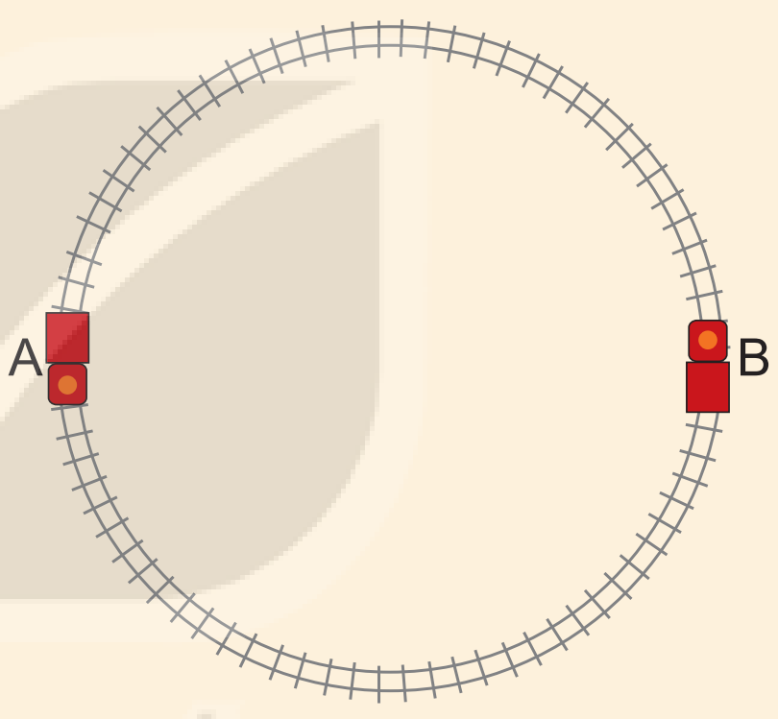
9. Một xe đồ chơi chạy với tốc độ không đổi 0,2 m/s trên
một đường ray tròn tâm O, đường kính AB theo chiều kim
đồng hồ. Xác định sự thay đổi vận tốc khi xe đi từ A đến B
Hướng dẫn
Bài làm
- Trong chuyển động tròn đều, độ lớn vận tốc không đổi nhưng hướng luôn thay đổi
- Khi xe đi từ A đến B:
+ Độ lớn vận tốc không đổi bằng 0,2 m/s
+ Hướng của vận tốc luôn thay đổi

